Slide 1
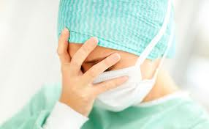
…Wat als je zelf het slechte
nieuws bent ?….
Dr. Gerda G. Zeeman
Gynaecoloog & Coach voor medische professionals

Slide 2

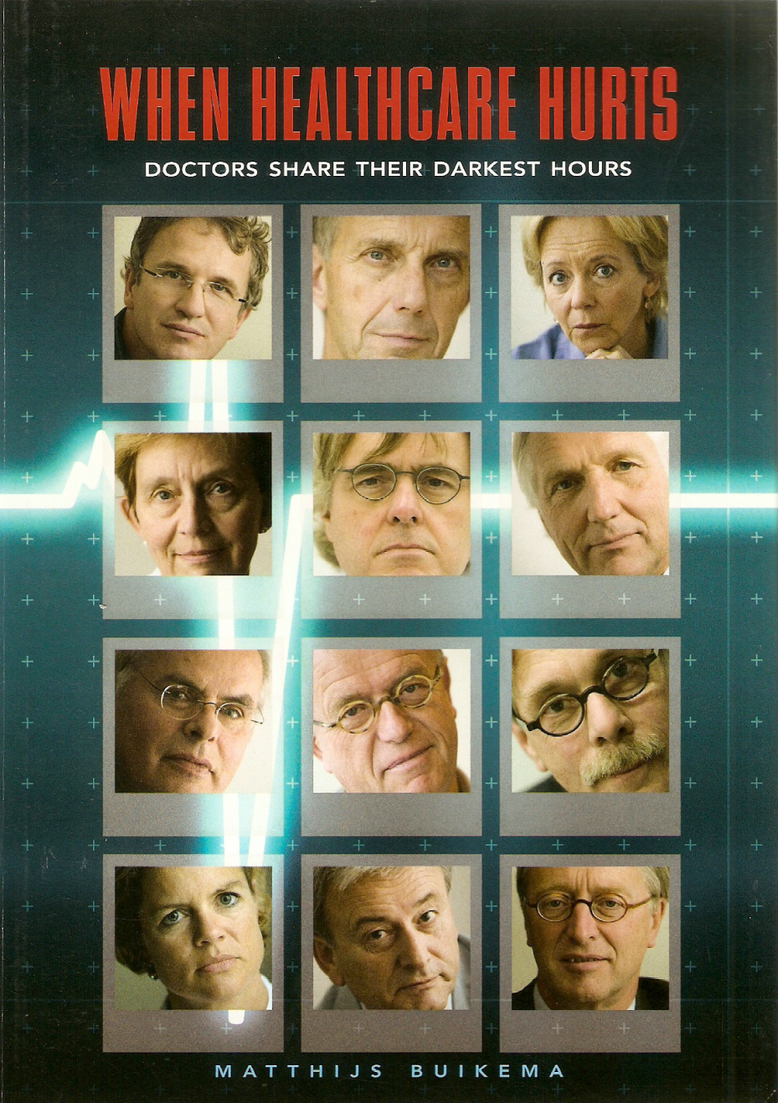
2009

Slide 3
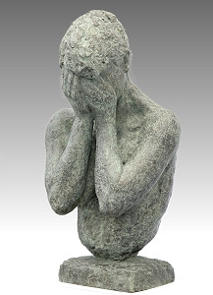
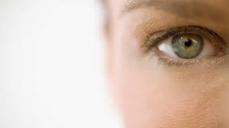
Ik heb het onder ogen te zien

Slide 4
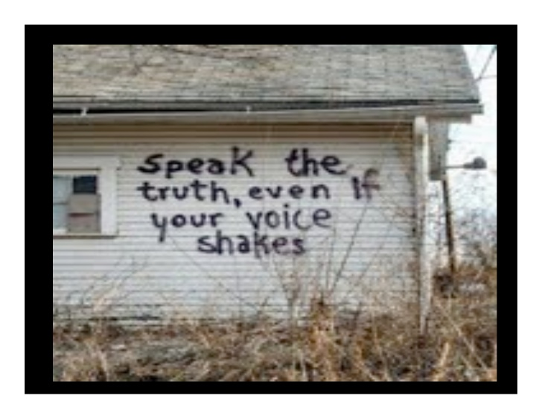
Als het misgaat….
Recht op details incident & eventuele gevolgen
Wat wordt er van geleerd ?
Ondersteun !
  Empathie
  Erken emotionele aspecten

Slide 5
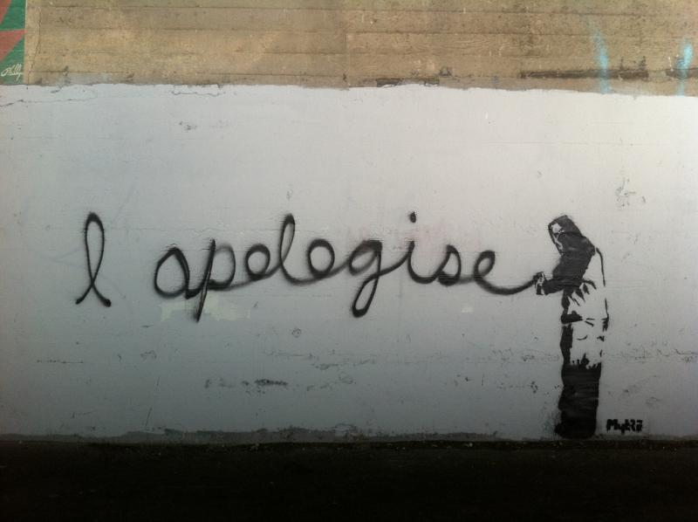

Slide 6
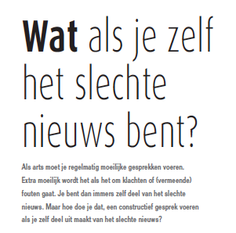
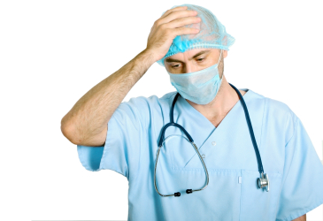

Slide 7
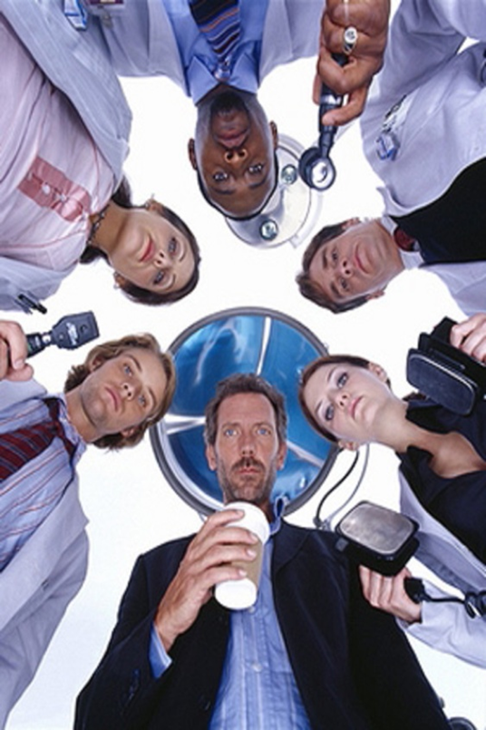
Kwetsbaarheid
Vertwijfeling
  Nog wel geschikt voor het vak ?
Wie vertel ik het ?
  Schuld en schaamte
Wat zullen ze van me vinden ?

Slide 8
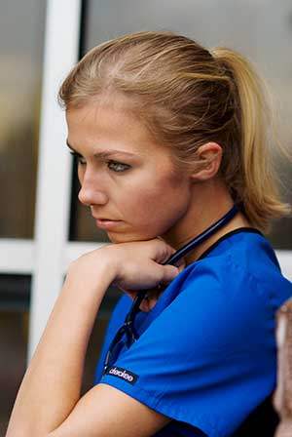
…Collega's gaven aan dat ik het mezelf niet te veel moest aanrekenen….
Deze afwijkingen worden nou eenmaal soms gemist…

Slide 9
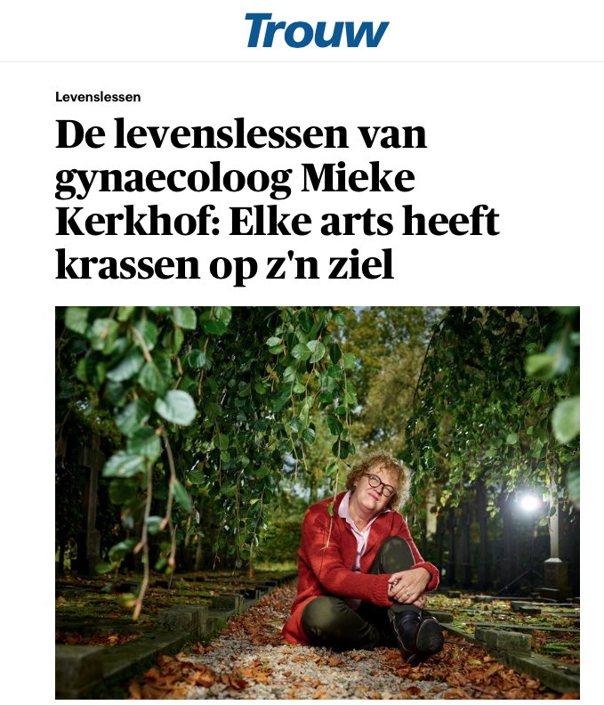
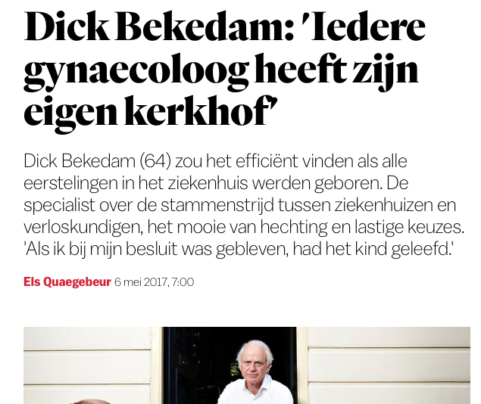

Slide 10
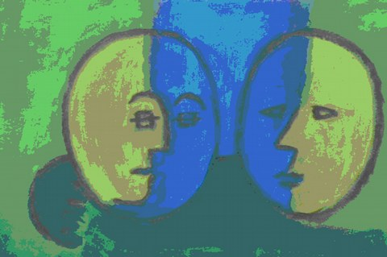
Ik heb ervaren dat de openheid zonder terughoudendheid het vertrouwen in de afdeling (en mijzelf) heeft hersteld
Notes:
Hoe mijn persoonlijke verhaal verder gaat ?
Enige tijd later zag ik de naam van de bewuste patient weer op de lijst van nieuwe patienten staan.
Ik schrok en merkte dat mij hart ging racen en ik mij zeer ongemakkelijk voelde.
Gingen ze alsnog stappen ondernemen ? Zouden ze dan toch een klacht gaan indienen?
Had ik wel zo open alles moeten vertellen ? Ik voel me aangeschoten wild.
Ik houd mijn adem in als ik ze binnenroep in de spreekkamer.
Ze zijn opnieuw zwanger …en vragen of ik hun zwangerschap zou willen begeleiden.
Ik krijg opnieuw kippevel.
De echo is door iemand anders gedaan.
Goed afgelopen, gezonde baby.

Slide 11

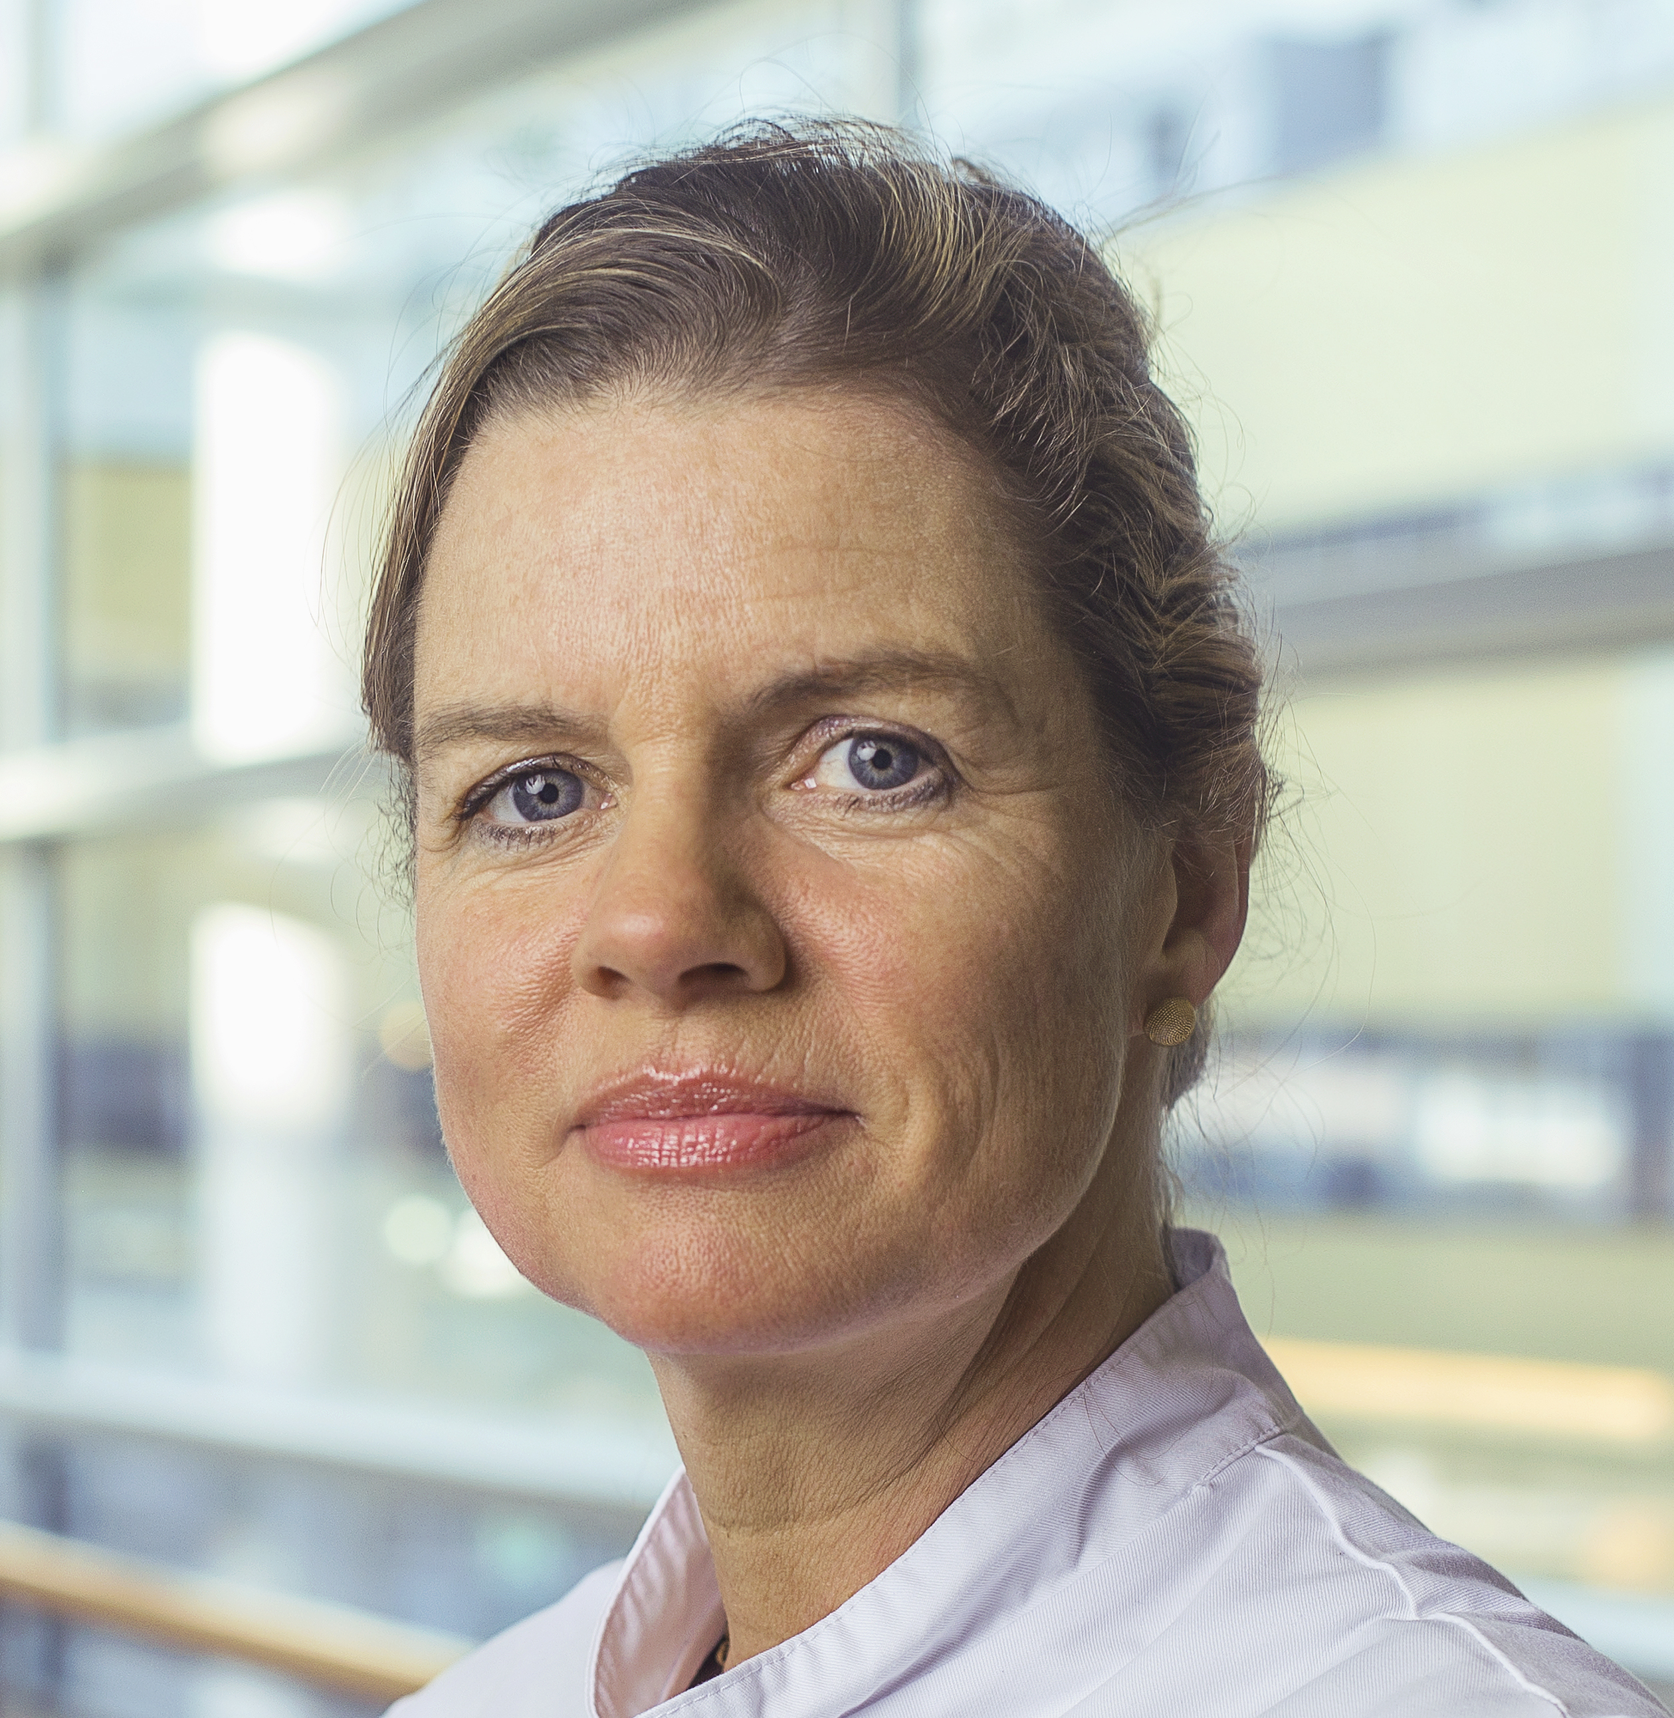

….2019

Slide 12
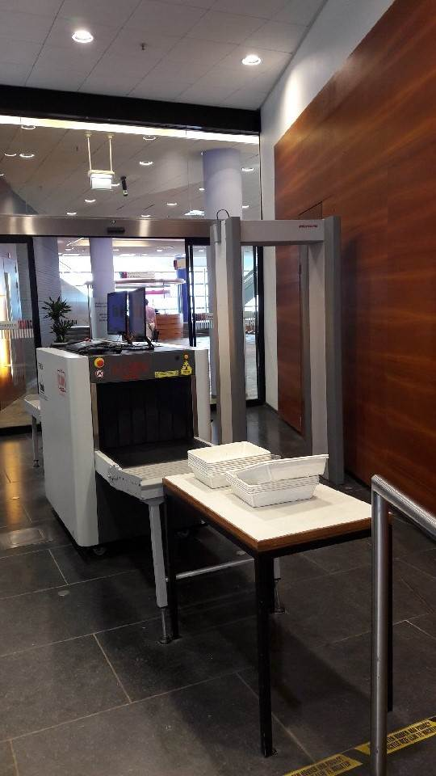
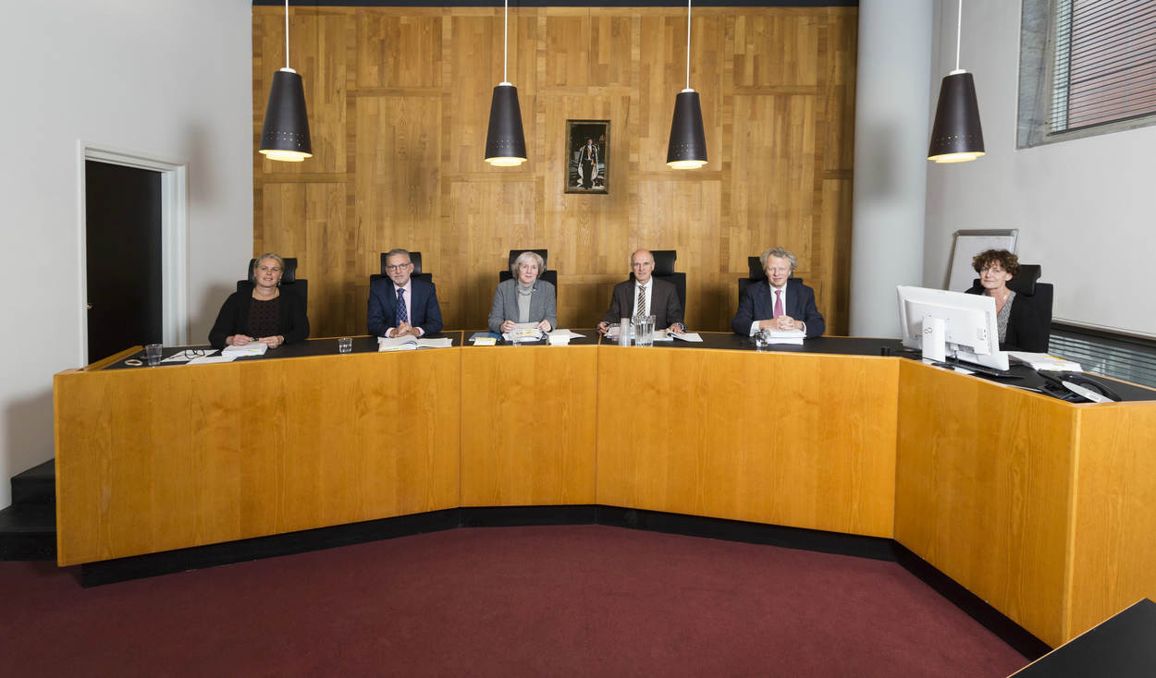


Slide 13
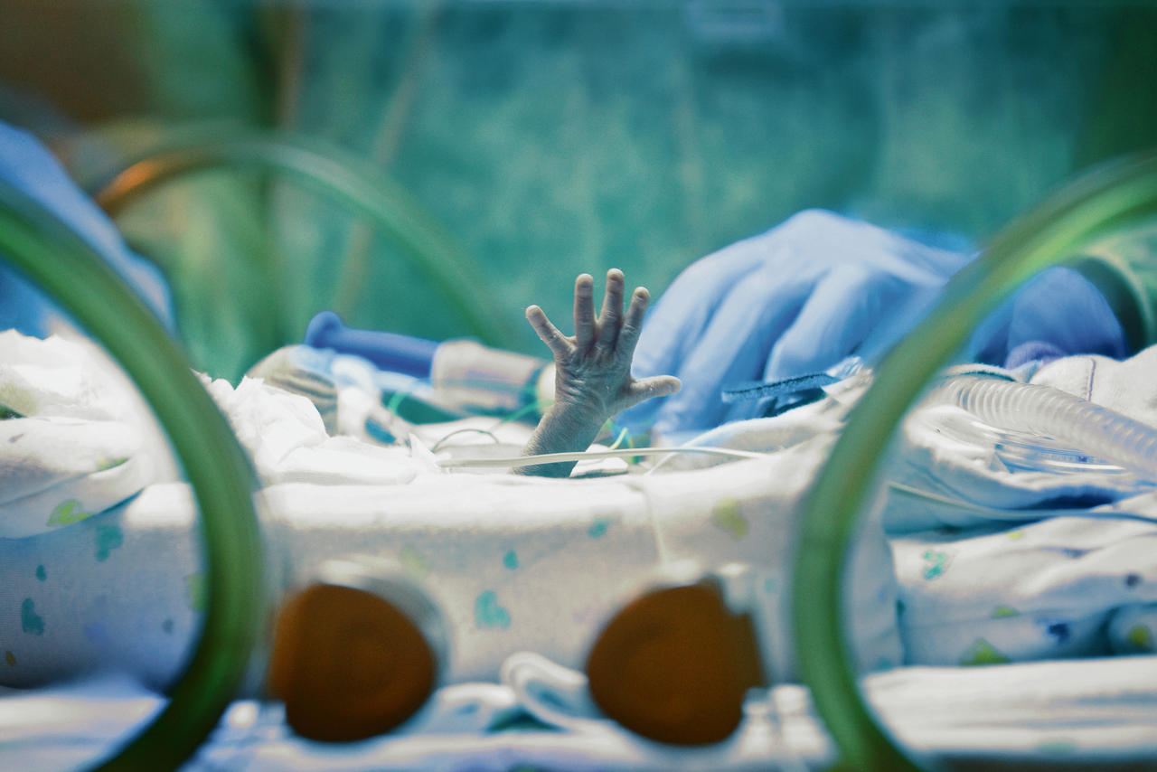

“…Nog één dode baby en ik hou ermee op…”
19 november 2014
Notes:
En dan verschijnt er vorige week dit artikel in NRC next,naar aanleiding van een onderzoek onder 700 NL Gynaecologen.
Nog een dode baby en ik hou ermee op.
Niet te onderschatten percentage van collega beroepsgenoten die zich uitsprak over hun angst diagnose te missen en het taboe om daar onderling over te spreken.

Slide 14
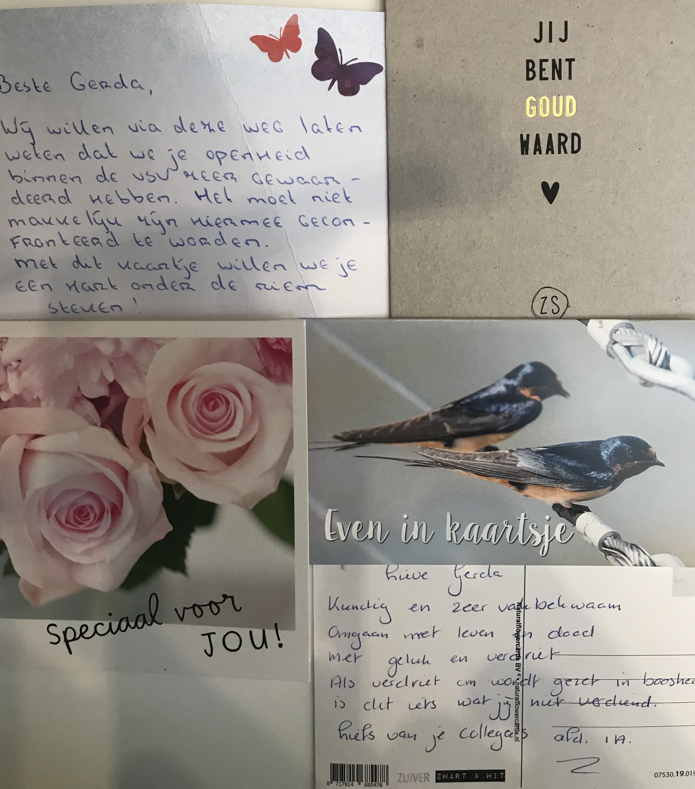
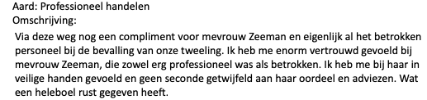

Slide 15



Slide 16
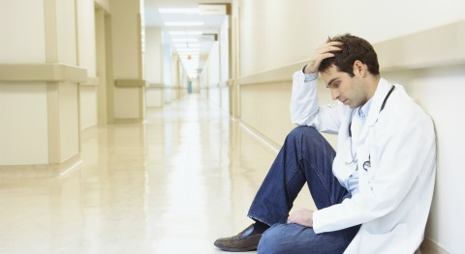
Persoonlijke & Professionele impact van medische incidenten

Slide 17
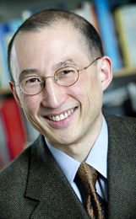
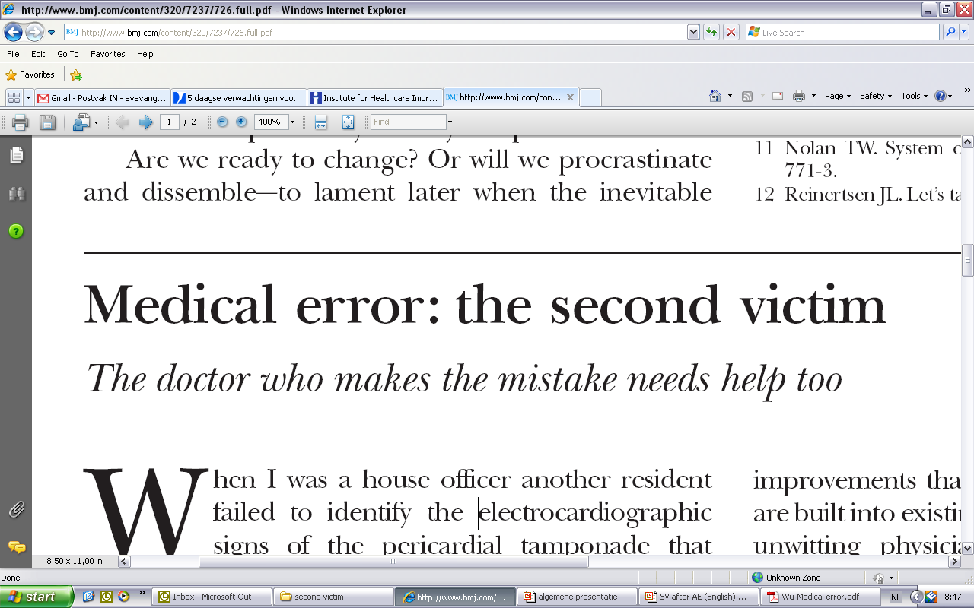
Prof. Albert Wu
Johns Hopkins
BMJ, 2000

Slide 18
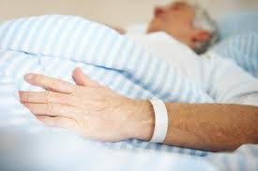

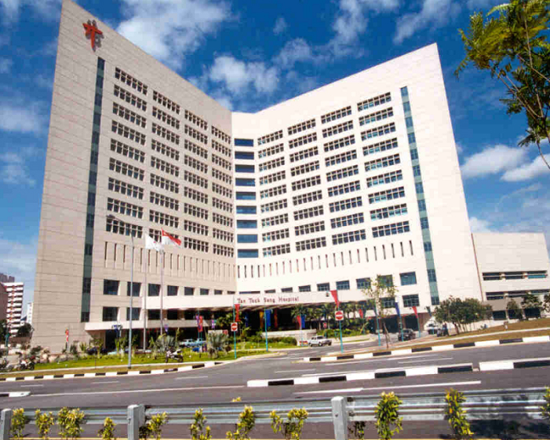
First
Victim
Second
Victim
Third
Victim
Impact afhankelijk van ernst
Impact afhankelijk van ?
Impact afhankelijk van (social) media ?

Slide 19
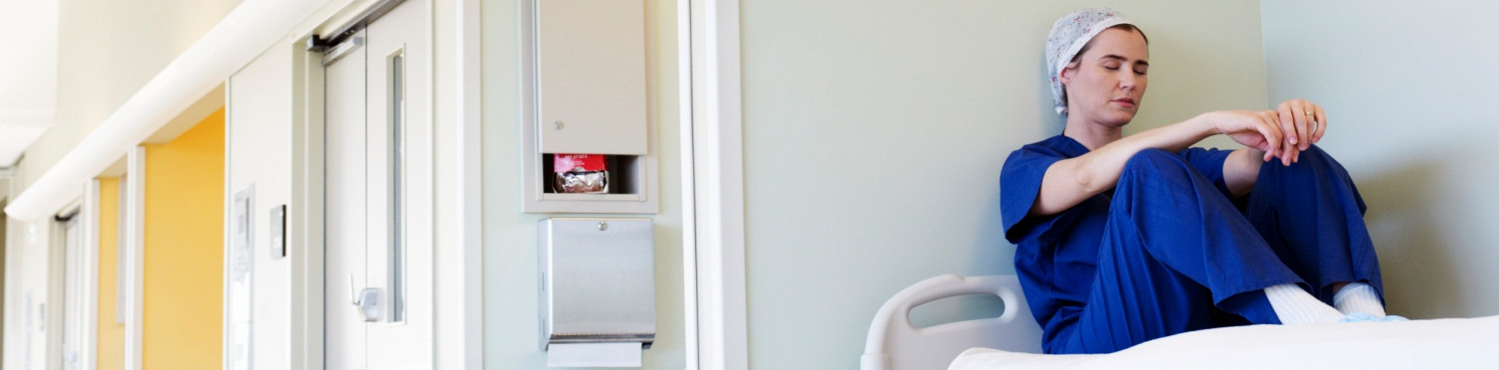
Second Victim ???
Een zorgverlener betrokken bij een Patientveiligheidsincident
Die (Potentieel) “getraumatiseerd” raakt door dit gebeuren
voelt zich persoonlijk verantwoordelijk
Denkt gefaald te hebben
gaat twijfelen aan klinische kennis & kunde
(Scott, Quality & Safety in Healthcare, 2009)

Slide 20
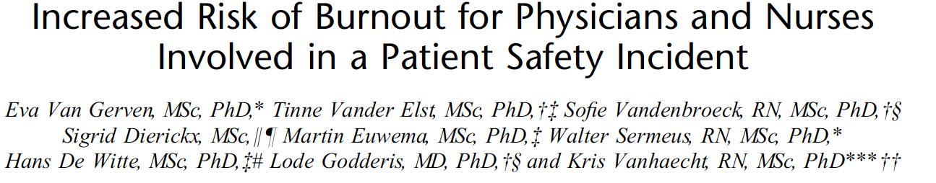
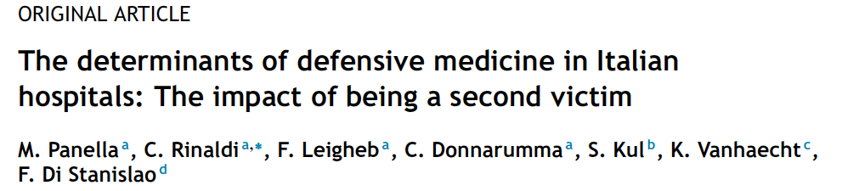

Slide 21
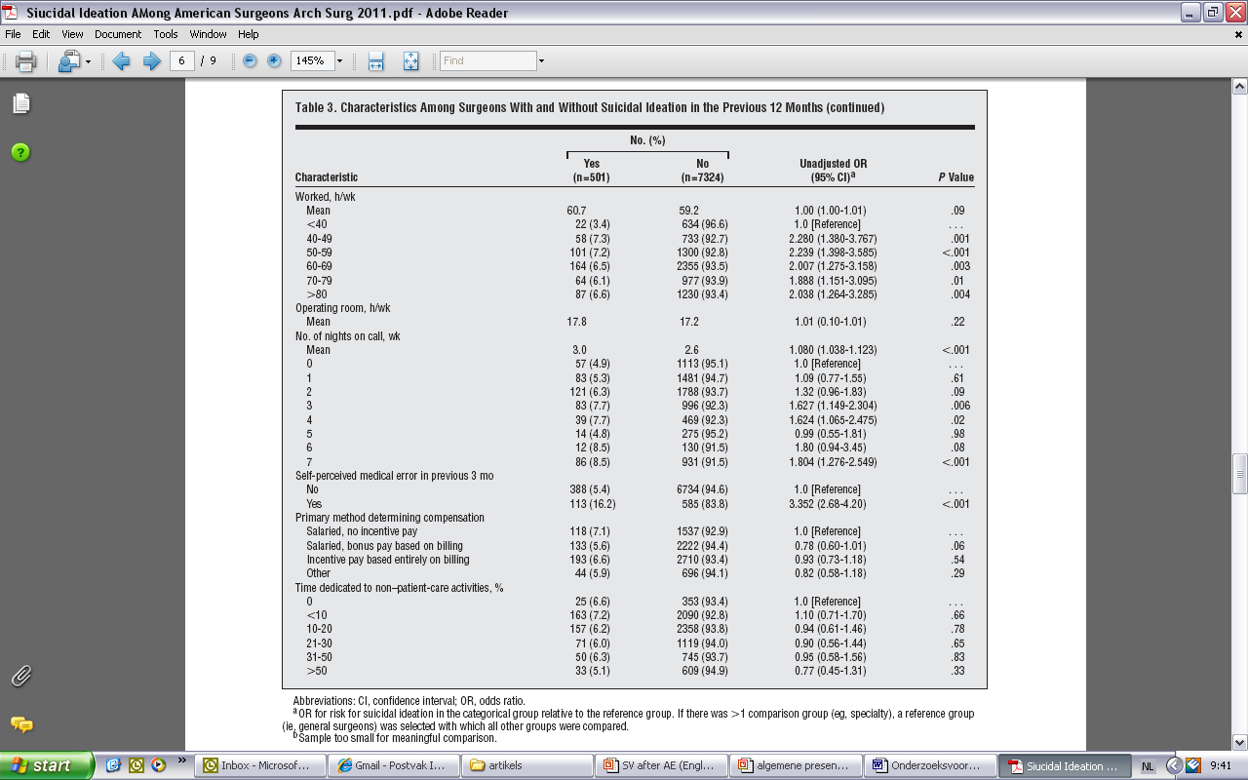
Shanafelt et al, 2011 Annals of Surgery
Study among
7905 US surgeons
3 times high probability
Of suicidal ideation if
Self perceived medical error
In previous 3 months

Slide 22
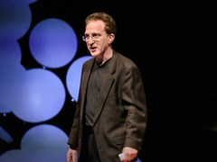

“Not what I did was wrong…..
I am wrong…”
Doctors make mistakes,
can we talk about that ?
2010, Brian Goldman
Notes:
Brian Goldman, SEH arts in zijn Tedtalk zegt het zo treffend : ALONE / ASHAMED and UNSUPPORTED.
NOT WHAT I DID WAS WRONG BUT I AM WRONG.
Identificatie van het incident met mijn eigenwaarde… IK HEB GEFAALD

Slide 23



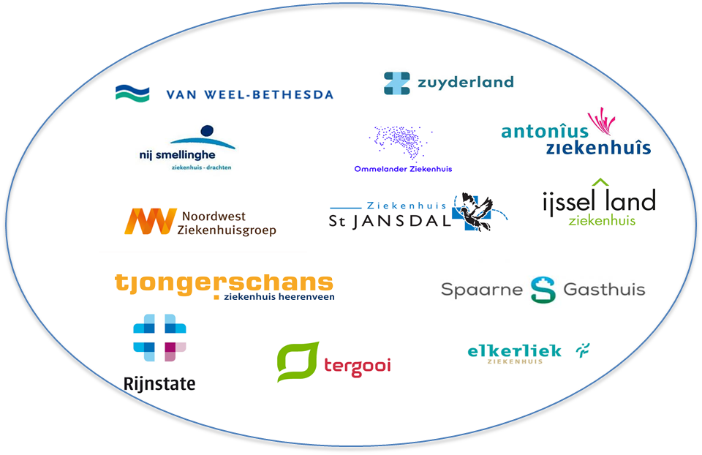













37 ziekenhuizen

Slide 24
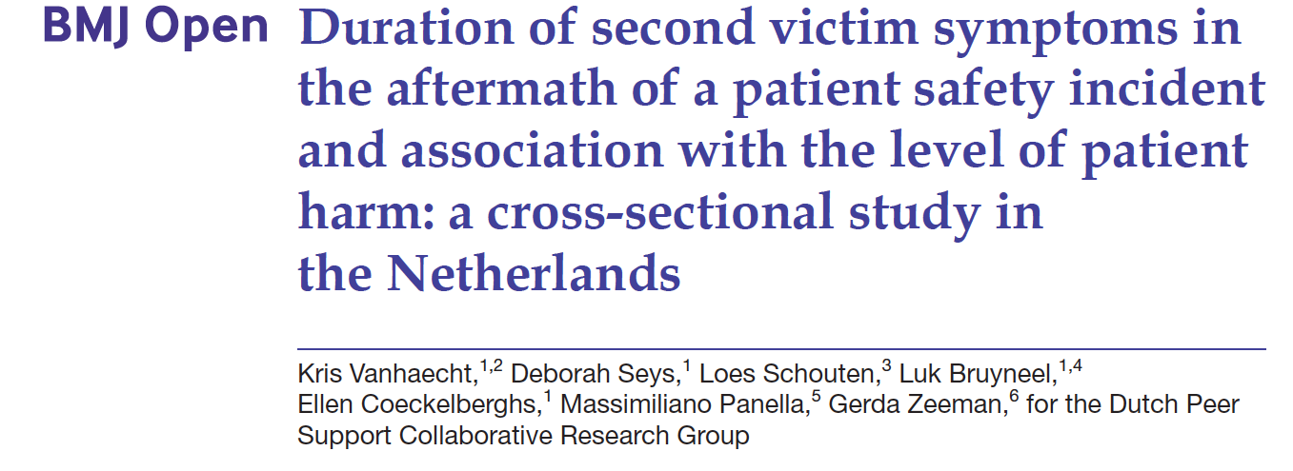
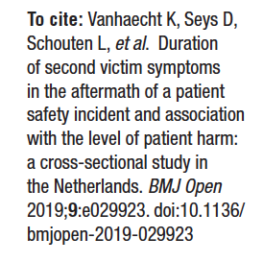
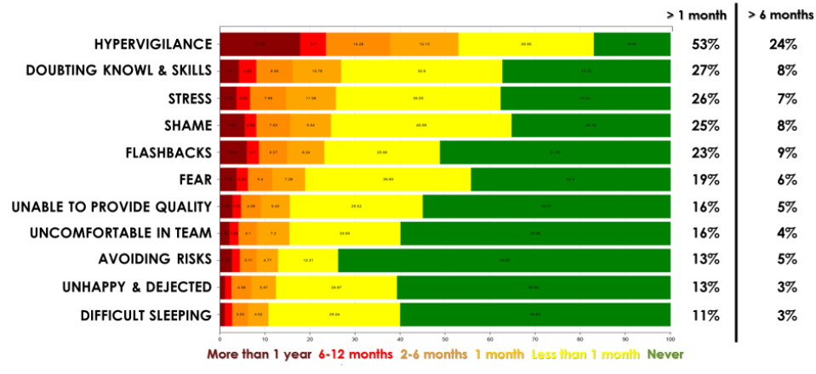

Slide 25
4369 NL verpleegkundigen & artsen

Slide 26
Duur symptomen na PVI
N= 4369
.
1 op de 4 zorgverlener > 1 jaar hyperalert
1 op de 12 zorgverleners > ½ jaar schaamte
1 op de 11 zorgverleners % > ½ jaar flashbacks
1 op de 12 zorgverleners > ½ jaar twijfelen aan kennis en kunde

Slide 27

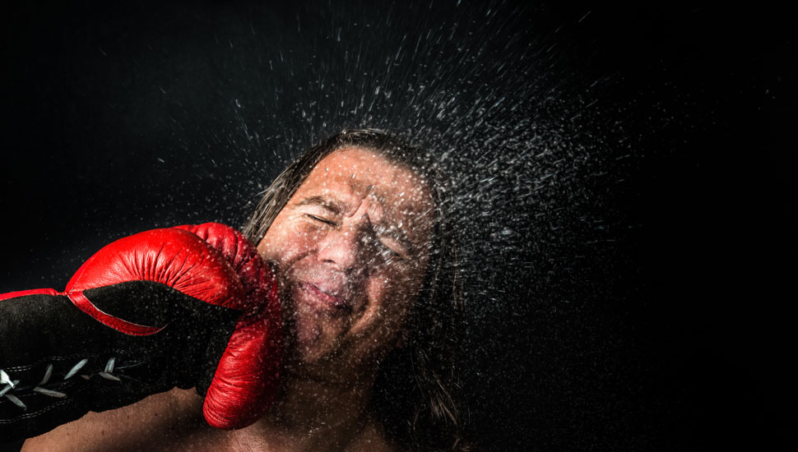

Slide 28
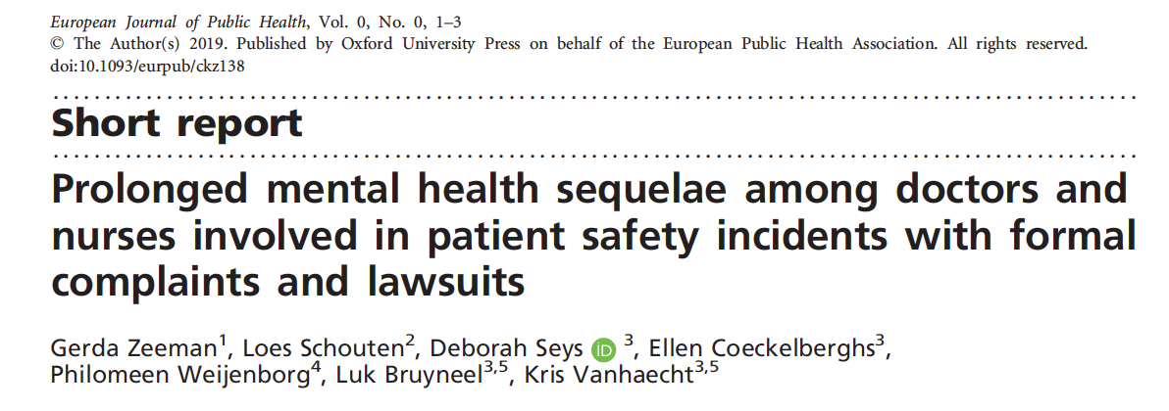
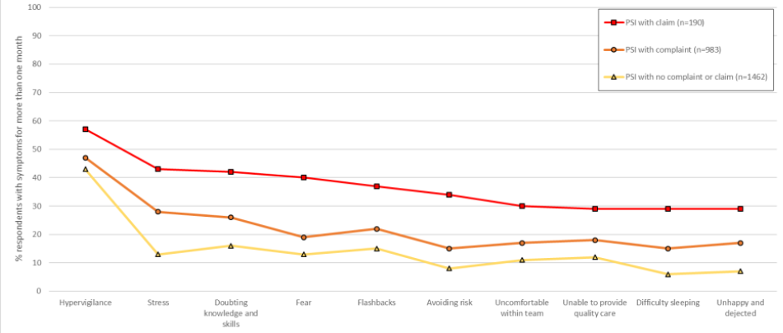

Slide 30
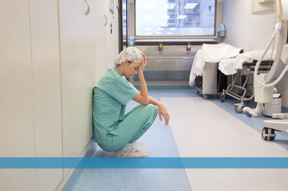
Waarom peer support ?

Slide 31
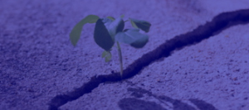
Wat helpt zorgverleners in de nasleep na een medisch incident ?
Leren omgaan met feilbaarheid
Praten met collega’s
Leren van het gebeurde en begrijpen hoe mogelijk herhaling is te voorkomen.
Open disclosure en excuses
Vergeving
Delen van geleerde met collega’s en opleidelingen
Plews-Ogan et al. Wisdom in medicine: What helps physicians after a medical error? Acad Med. 2015

Slide 32
Stress na betrokkenheid bij medisch incident

Slide 33

Wat is peer support ?
Geformaliseerde informele zorg
  Steunend, luisterend oor – houvast op de te bewandelen weg…
  Door “ervaringsdeskundige” collega
  Peer supporter heeft niet de rol van psycholoog/psychiater / psychotherapeut/medicus
  Mengt zich niet in conflicten– geen mediator
  Schrijft geen medicatie/therapie voor (= rol huisarts etc).
  Wel advisering bij alarmsignalen

Slide 34
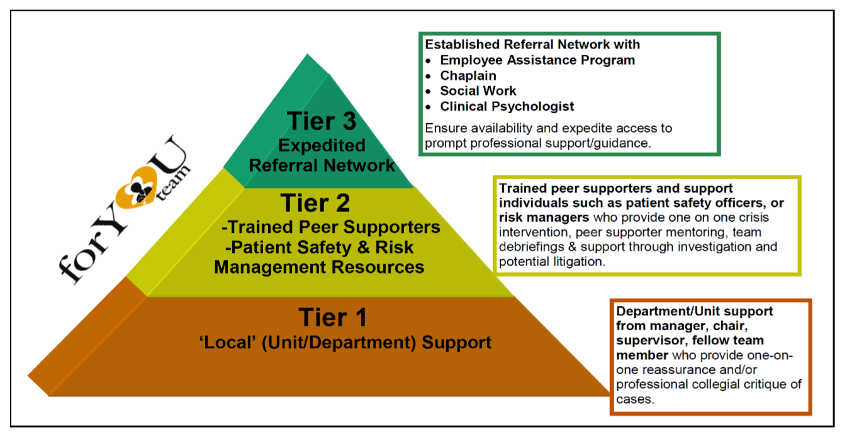

Slide 35
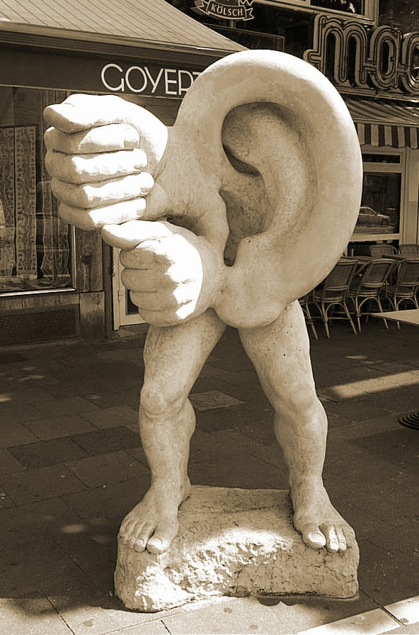
Wat hebben second victims nodig van de peer supporter ?
Geruststelling dat
  Zij normale reacties vertonen op een abnormale gebeurtenis
  de klachten doorgaans van voorbijgaande aard zijn
“Watchful waiting”
  soms kan het langer duren – met risico voor zorgverlener en patientveiligheid

Slide 36
Kwaliteitszorg & Patientveiligheid
Schuldig voelen
Frustratie
Betrokkenheid bij incident
Gevolgen van stress:
Burnout, depressie,
Verminderde empathie etc.
Kwaliteitszorg
Patientveiligheid
Angst
Bron: Swappach & Boluarte, 2009

Slide 37
Wat hebben second victims nodig van de peer supporter ?
Copingstijl verschilt per persoon, dus individuele ruimte…
Cognitieve herstructurering
Reframing
Gedragsmatige aanpak
Lichamelijke bezigheden, sport, wandelen, yoga…
Sociale steun
Zingeving
Hoe leidt dit allemaal tot een doel?
Psychologische zelfzorg
Perspectief veranderen
Gedachten uitdagen
Exploratie van opties
Zelfbevestiging
Gezond stressmanagement (hobbies etc.)
Spiritualiteit / religie
Zelfzorg – eten, bioritme
Ademhaling en ontspanningsoefening
Mindfulness
Eerdere succeservaringen
©Rik Withaar & Gerda Zeeman

Slide 38
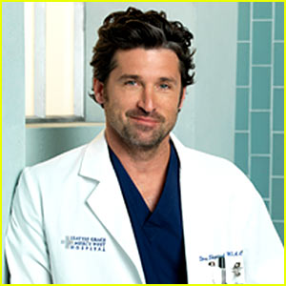
Valkuilen
Cultuur
  Tough cookies
  We’ll fix it
  If we can’t fix it we minimalize it
  We ignore emotions, they lead us from our goals
©Rik Withaar & Gerda Zeeman

Slide 39
Peer Support
Een krachtig instrument ter bevordering Cultuuromslag
Isolatie Solidariteit
Onfeilbaarheid Human factors
Persoonlijk falen Systeemfalen
Blame & shame Just culture
Compartimenteren Normaliseren & gebruiken emoties/compassie in patientcontact
Zelfzorg = egoïstisch Zelfzorg = voorwaarde kwaliteitszorg
©Rik Withaar & Gerda Zeeman

Slide 40
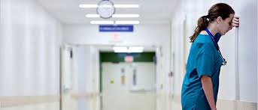
Leed van zorgverleners naar aanleiding van complicaties/incidenten/klachten taboe
Zorgverleners vinden vaak dat ze het alleen moeten oplossen …

Slide 41
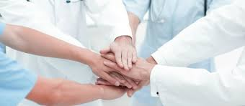
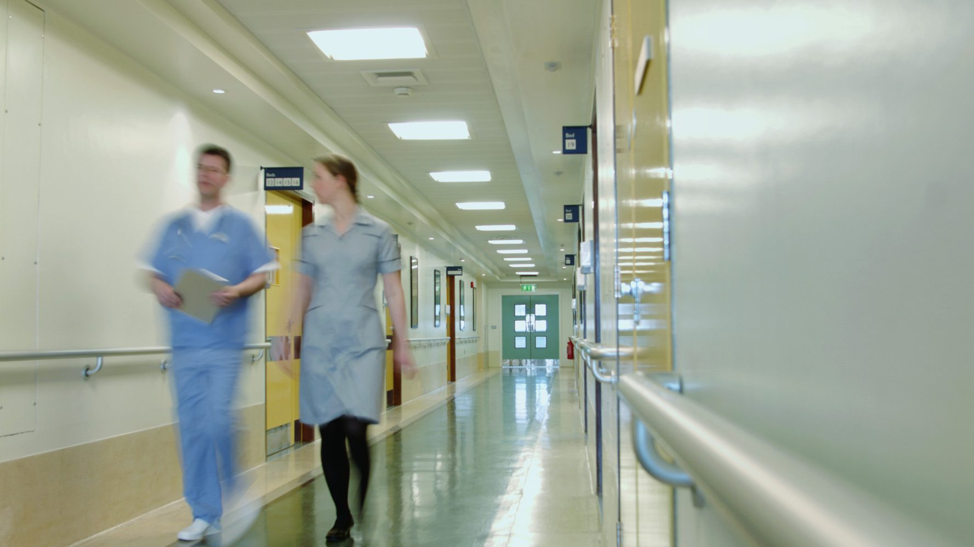
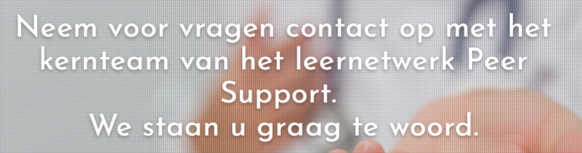
Eigen ziekenhuis ?
info@gerdazeeman.nl

